Slide 1
Programação Orientada a Objetos
Linguagem de programação Java
Prof. Me Jonas Pontes

Slide 2
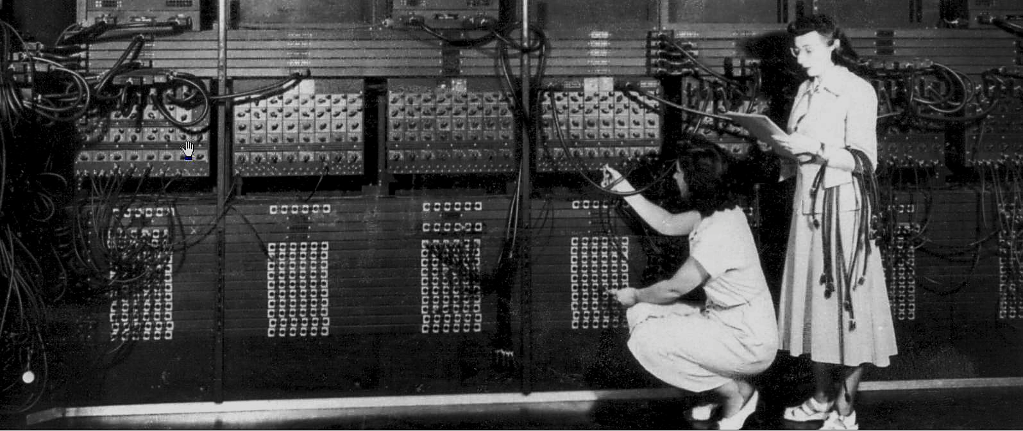
Histórico
Como programar?

Slide 3
Tipos de linguagens
Programadores escrevem instruções em várias linguagens de programação, algumas diretamente compreensíveis por computadores e outros requerem passos intermediários de tradução

Slide 4
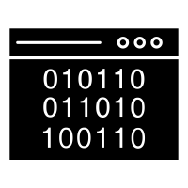


Máquina
Tipos de linguagens
Assembly
Alto nível

Slide 5
Tipos de linguagens
Linguagens de máquina: strings de números que instruem os computadores a realizar suas operações mais elementares
Linguagens assembly: abreviações para representar operações elementares são a base de assembly
Linguagens de alto nível: instruções únicas podem ser escritas para realizar tarefas substanciais

Slide 6
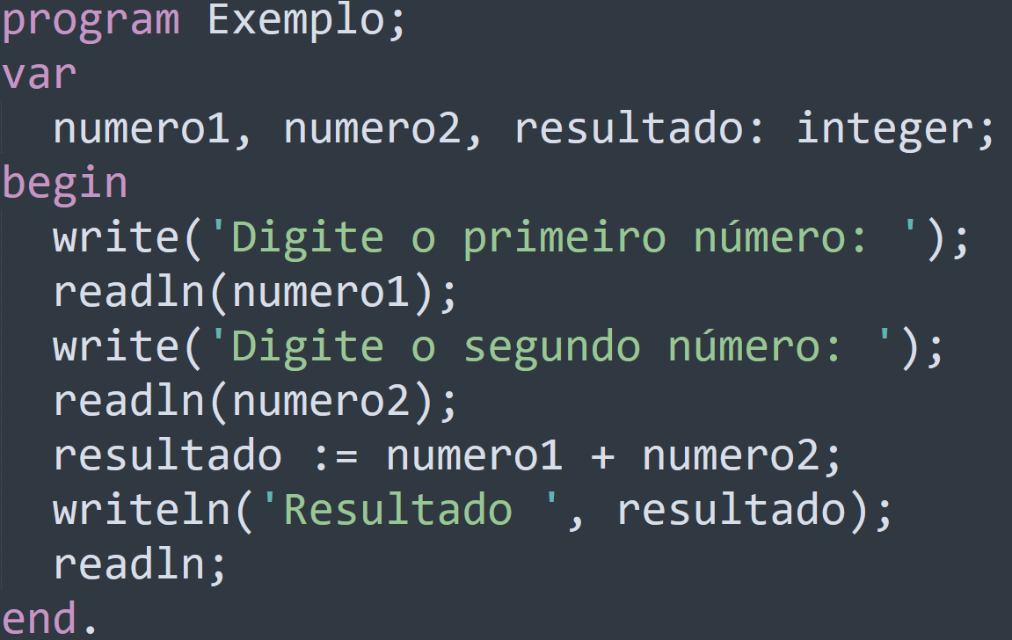

Slide 7
Tradutores
Assemblers: tradutores com o propósito de converter programas de linguagem assembly em linguagem de máquina a velocidades de computador.
Compiladores: tradutores desenvolvidos para converter os programas de linguagem de alto nível em linguagem de máquina.
Interpretadores: executam código-fonte de uma LP sem a necessidade de compilação prévia, convertendo as instruções para LM em tempo de execução

Slide 8
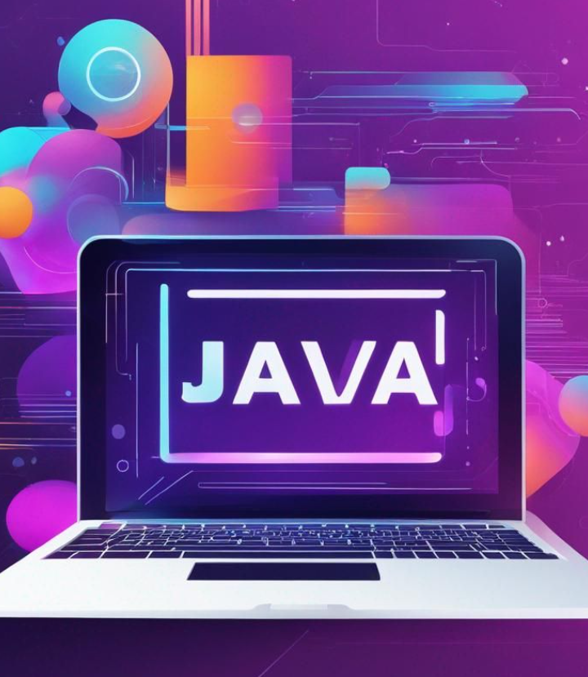
A linguagem de programação Java

Slide 9
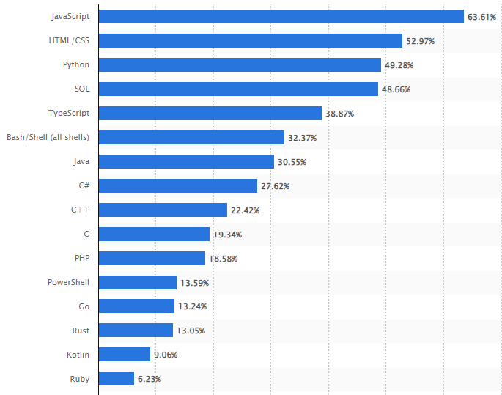
LP mais usadas em 2023
Porcentagem dos desenvolvedores que usam cada linguagem
Fonte: www.statista.com/statistics/793628/worldwide-developer-survey-most-used-languages

Slide 10
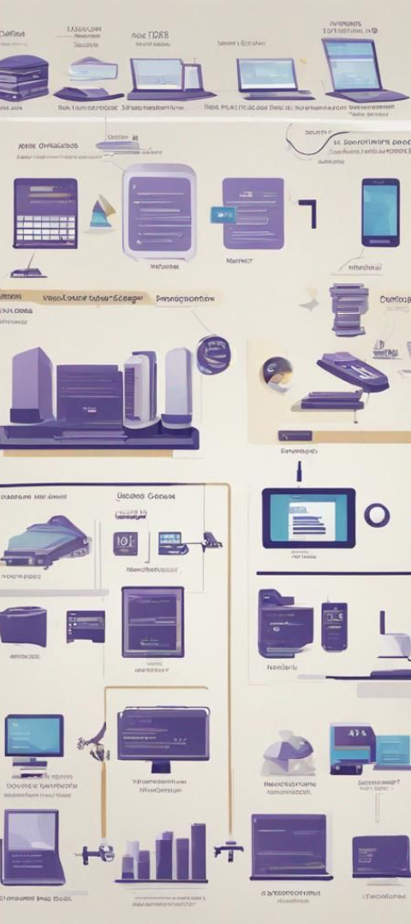
Histórico da linguagem Java
Criação por Sun Microsystems
1
Desenvolvimento da linguagem
Lançamento oficial em 1995
2
O impacto e a recepção da linguagem após
seu lançamento.
3
Aquisição pela Oracle
Os desenvolvimentos após a aquisição da Sun
pela Oracle.

Slide 11
Surgimento de Java
Sum Microsystems: desejava ingressar no mercado de dispositivos inteligentes
Green Project: lançou o Star7, controle remoto com touchscreen, capaz de movimentar o Duke em equipamentos como televisores
James Gosling: líder de desenvolvimento da Oak, a linguagem para o *7

Slide 12
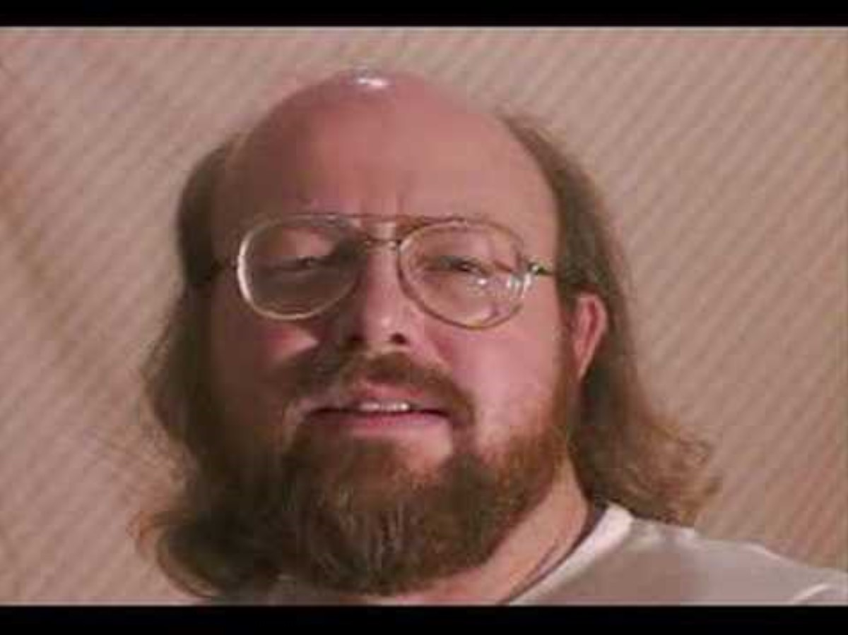

Star7

Slide 13
Surgimento de Java
Estouro da internet: estabelecimento da Web, uma rede interativa
Visão da Sun: utilizar o Java para adicionar conteúdo dinâmico a páginas da Web
Impacto: a linguagem chamou a atenção da comunidade de negócios por causa do enorme interesse pela Web

Slide 14
Aquisição pela Oracle
2009: Oracle comprou a Sun, dona da marca
Oracle: a empresa sempre investiu e fez negócios através do uso da plataforma Java
2011: lançamento do Java 7, com algumas pequenas mudanças na linguagem
Versão atual: Java 21, de 19set2023
Licença: gratuito inclusive para fins comerciais, desde que seja para computação de uso ou propósito geral

Slide 15
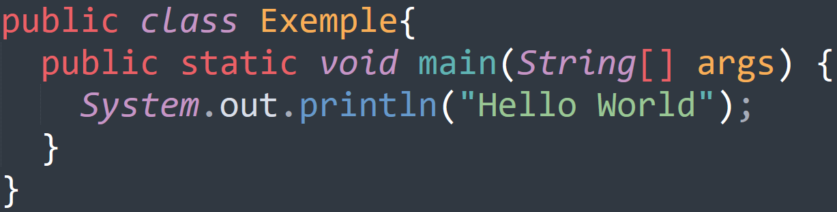
Exemplo de programa em Java

Slide 16
Vantagens
1. Portabilidade
3. Comunidade
Capacidade de ser executada em diferentes plataformas
Comunidade de desenvolvedores grande e ativa; muitos materiais online e gratuitos
2. Orientação a objetos
4. Segurança
Abordagem modular, flexível e reutilizável para concepção e manutenção de software
Mecanismos integrados para proteger os dados e sistemas

Slide 17
Desvantagens
1. Complexidade
3. Lentidão na inicialização
Na aprendizagem. Uso excessive de bibliotecas
Em razão da camada a mais de software em relação a outras linguagens
2. Memória
4. Sobrecarga
JVM consume muita memória
De tempo de execução em sistemas com recursos limitados

Slide 18
Compilação e execução
Análise Léxica
Análise sintática
Análise semântica
Executável
Montagem
Processo de compilação da maioria das linguagens

Slide 19
Compilação e execução
Executável transmite as instruções ao SO
SO aloca e gerencia os recursos necessários para a execução do programa
Computador executa as instruções passadas pelo SO
Processo de Execução da maioria das linguagens

Slide 20
Compilação e execução
Executável transmite as instruções ao SO
SO aloca e gerencia os recursos necessários para a execução do programa
Computador executa as instruções passadas pelo SO
Processo de Execução da maioria das linguagens

Slide 21
Compilação e execução
Executável transmite as instruções ao SO
SO aloca e gerencia os recursos necessários para a execução do programa
Computador executa as instruções passadas pelo SO
Processo de Execução da maioria das linguagens

Slide 22
Compilação e execução
Análise Léxica
Análise sintática
Análise semântica
Bytecode
Montagem
Processo de compilação com Java

Slide 23
Compilação e execução
Bytecode referente código Java é enviado à JVM
JVM traduz o bytecode para códigos de máquina com base no SO e na arquitetura
Computador executa as instruções passadas pelo SO
SO aloca e gerencia os recursos necessários para a execução do programa
Processo de Execução com Java

Slide 24
Compilação e execução
Bytecode referente código Java é enviado à JVM
JVM traduz o bytecode para códigos de máquina com base no SO e na arquitetura
Computador executa as instruções passadas pelo SO
SO aloca e gerencia os recursos necessários para a execução do programa
Processo de Execução com Java

Slide 25
Compilação e execução
Bytecode referente código Java é enviado à JVM
JVM traduz o bytecode para códigos de máquina com base no SO e na arquitetura
Computador executa as instruções passadas pelo SO
SO aloca e gerencia os recursos necessários para a execução do programa
Processo de Execução com Java

Slide 26
Compilação e execução
Bytecode referente código Java é enviado à JVM
JVM traduz o bytecode para códigos de máquina com base no SO e na arquitetura
Computador executa as instruções passadas pelo SO
SO aloca e gerencia os recursos necessários para a execução do programa
Processo de Execução com java

Slide 27
Ganho de portabilidade
Código binário para Windows
Código binário para Linux
Código binário para MacOS
SO Windows
SO Linux
SO Mac
Linguagens tipicamente compiladas

Slide 28
Ganho de portabilidade
Bytecode
JVM para Windows
JVM para Linux
JVM para MacOS
SO Windows
SO Linux
SO Mac

Slide 29
JVM: Java Virtual Machine
Bytecode: a JVM não entende código Java, mas um código intermediário específico — o bytecode
Bytecode: gerado pelo compilador Java o Javac
Interpretação: o bytecode é interpretado pela JVM

Slide 30
Downloads e instalações
JVM: apenas a máquina virtual, esse download não existe, ela sempre vem acompanhada
JRE: Java Runtime Environment, ambiente de execução Java, formado pela JVM e bibliotecas, tudo que é necessário para executar uma aplicação Java
Java Development Kit (JDK): é formado pela JRE somada a ferramentas, como o compilador
https://www.oracle.com/java/technologies/downloads

Slide 31



Exemplos de Aplicação da Linguagem Java
Web
Empresariais
Móveis

Slide 32

Por que devo estudar Java?
1. Relevância contínua
Matém-se amplamente adotada na indústria de software e infraestrutura de tecnologia
2. Versatilidade e robustez
Capaz de lidar com variedades de cenários de desenvolvimento e demandas
2. Investimento duradouro
Aprendizado e domínio dessa tecnologia é um investimento valioso para profissionais de TI

Slide 33
Vamos para a prática?

